Slide 1
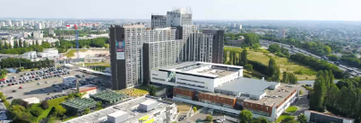
Immunothérapie cellulaire - Biothérapies émergentes, BCMA et CD19 CAR-T cells
Expérience d’un CLCC dans le suivi phénotypique :
Laurence GUERRA
Ahmadreza ARBAB
Véronique SAADA, Véronique VERGÉ, Christophe MARZAC, Romain LOYAUX
Laboratoire d’hématologie/ Gustave ROUSSY
journée de l’AFTLM
29/11/2024

Slide 2
Quizz
1) Les cellules CAR-T sont des lymphocytes modifiés génétiquement dans le but de reconnaître puis éliminer les cellules cancéreuses.
2) Les CAR-T thérapeutiques sont les CAR-T de deuxième génération.
3) Ces cellules font parties d’un traitement de thérapie cellulaire innovante, par conséquent elles sont dépourvues d’effets indésirables notables.
4) Il existe plusieurs méthodes de détection de CAR-T dans les liquides biologiques ( CMF, Biologie moléculaire).
5) Les CAR-T montrent une efficacité thérapeutique remarquable uniquement dans le domaine de cancérologie.

Slide 3
Sommaire
Généralités
Définition
Structure de CAR-T
Cibles thérapeutiques et CAR-T
Efficacité & Toxicité
Suivi Immunologique ( recommandations)
Intérêt de la CMF pour le suivi
Exemples

Slide 4
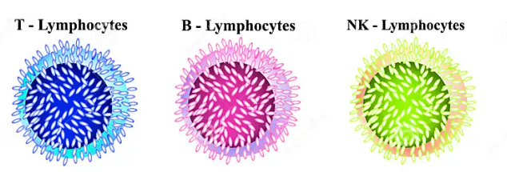
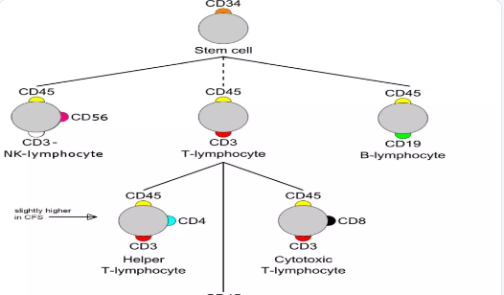
Définition

Slide 5
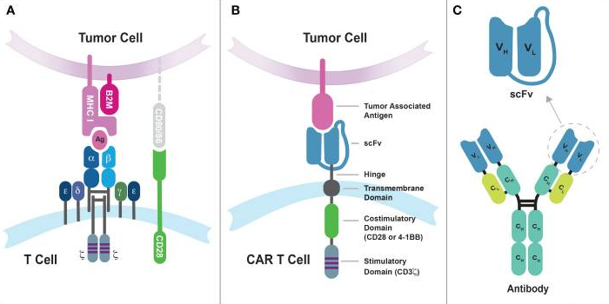
Structure
Aroshi et al, Front Immunol 2023

Slide 6
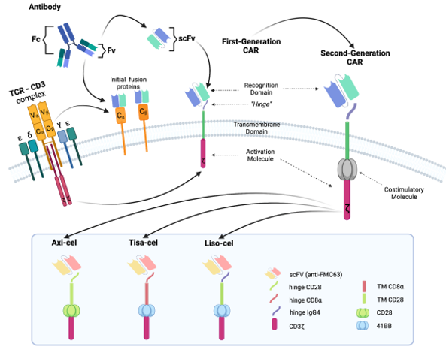
Structure
Ana Carolina Caballero et al, Front Immunol 2022

Slide 7
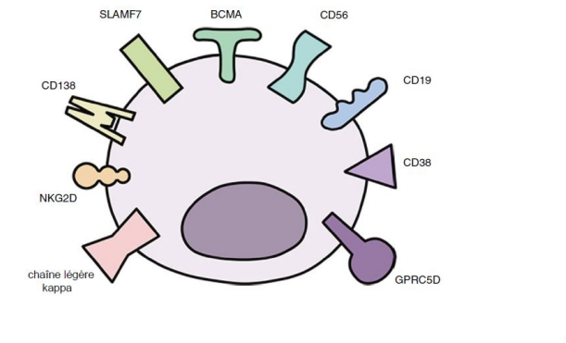
Cibles thérapeutiques
Caractéristiques idéales d’une cible
Expression extra cellulaire
Expression uniforme et consistante sur toutes les cellules tumorales
Pas ou peu partagée avec les cellules normales

Slide 8
Cibles thérapeutiques
CD19 : Glycoprotéine superfamille des Ig
Lymphocyte B

Slide 9
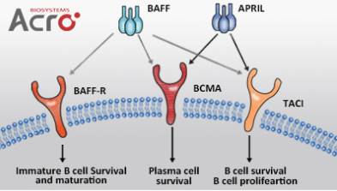
Cibles thérapeutiques
BCMA : antigène de maturation de cellule B
membre 17 de la superfamille de TNF
Shih-Feng et al, Front Immunol 2018

Slide 10
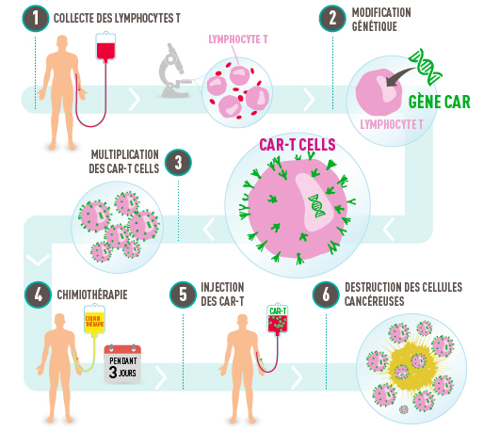
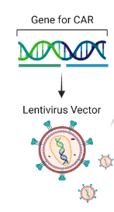
Circuit
https://www.gustaveroussy.fr/fr/les-cellules-car-t

Slide 11
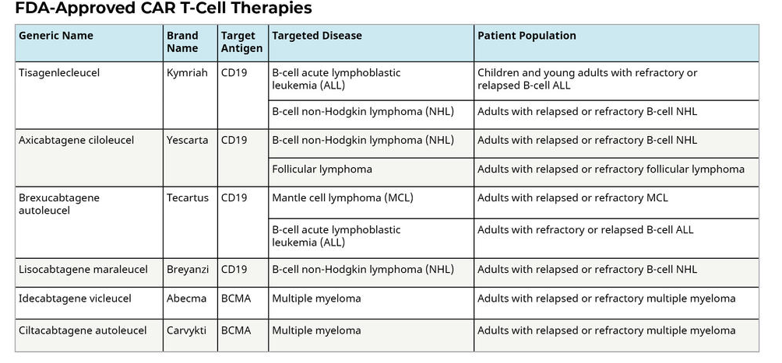
CAR-T AMM

Slide 12
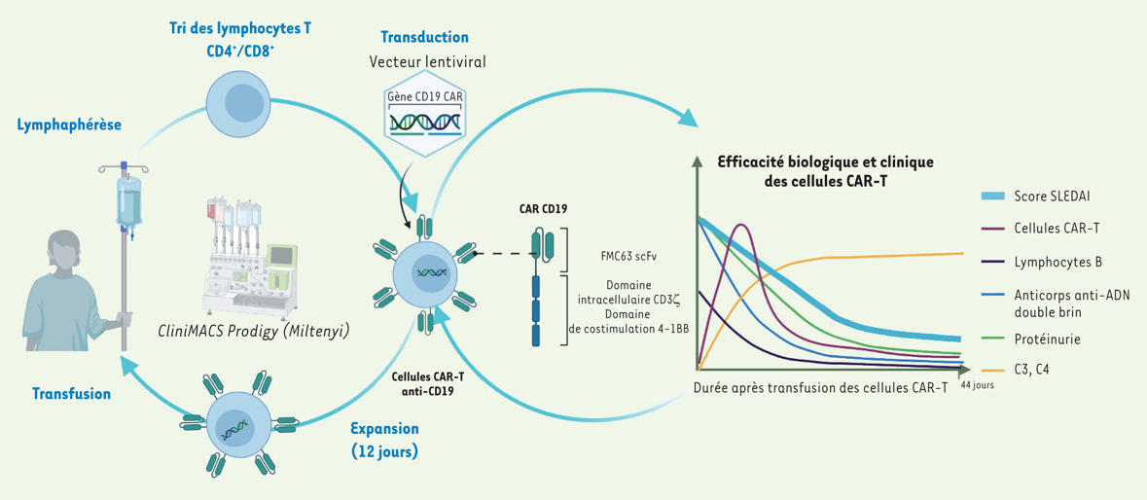
CAR-T : maladies auto-immunes

Slide 13
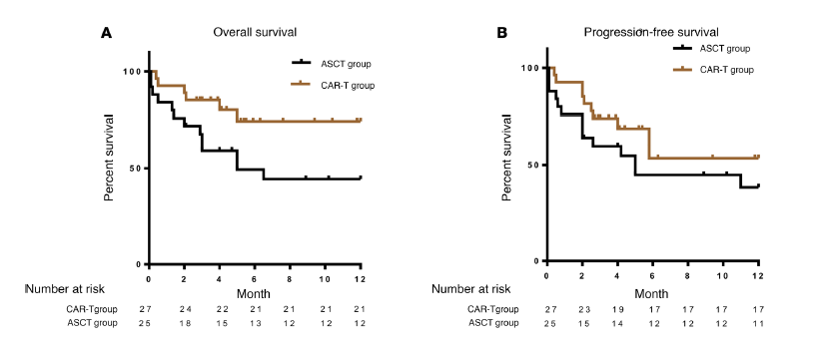
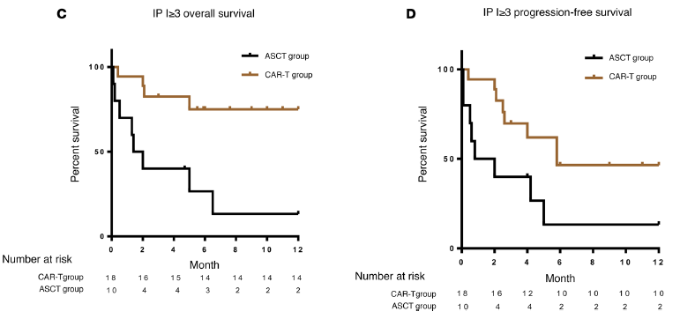
Efficacité
CAR T & LNH
Li et al, JCI insight 2019

Slide 14
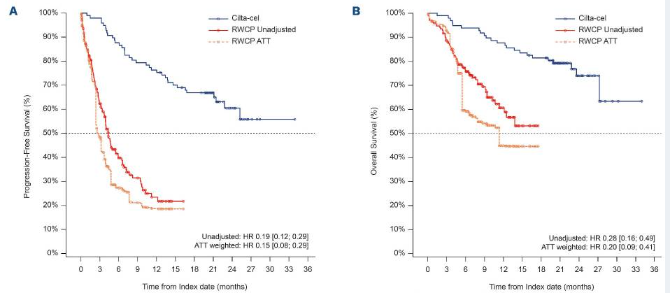
Efficacité
CAR T & Myélome
Mateos et al, haematolohica 2022

Slide 15
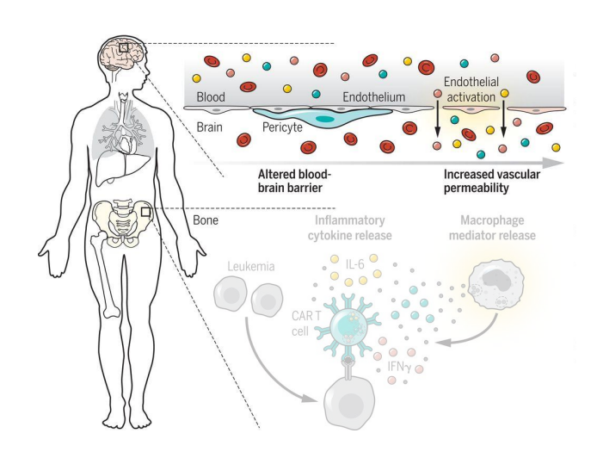
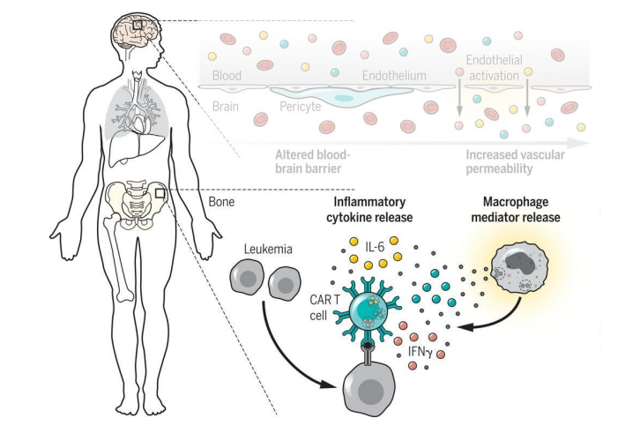
Toxicités

Slide 18
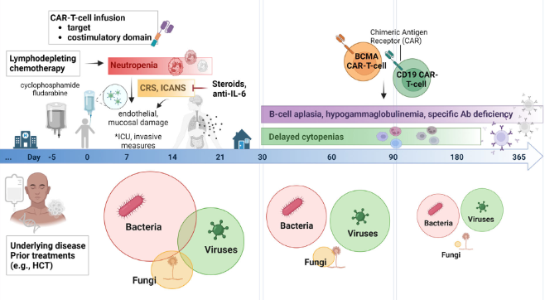
Toxicités
Kampouri et al, BJH 2023

Slide 19
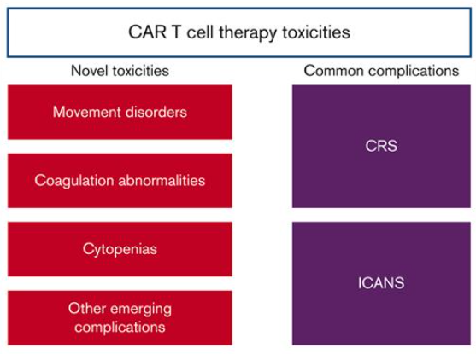
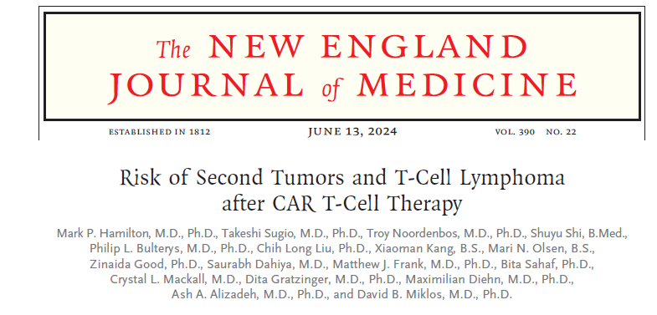
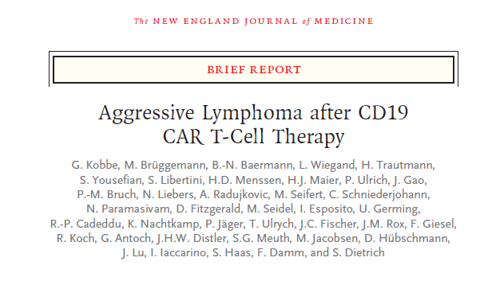
Toxicités
PERNA et al, Blood advances 2024

Slide 20
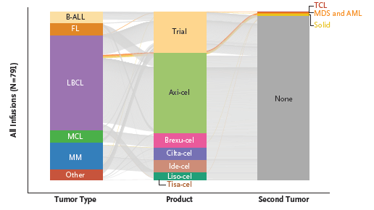
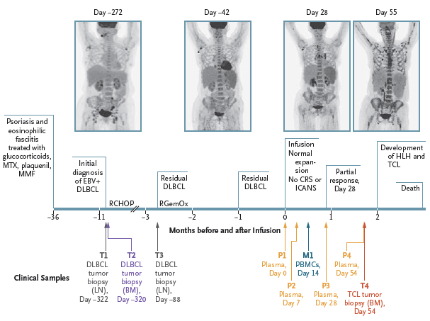

Slide 21
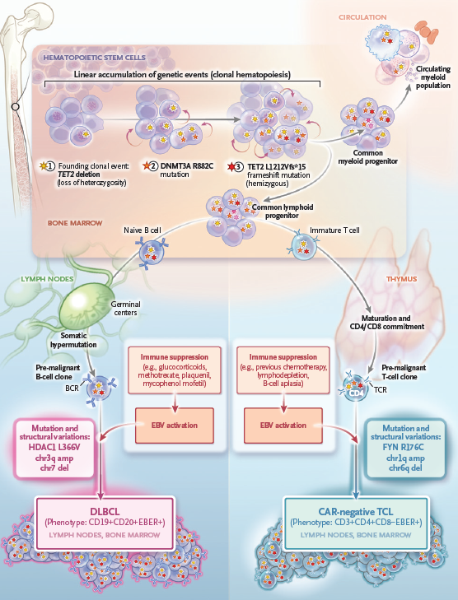
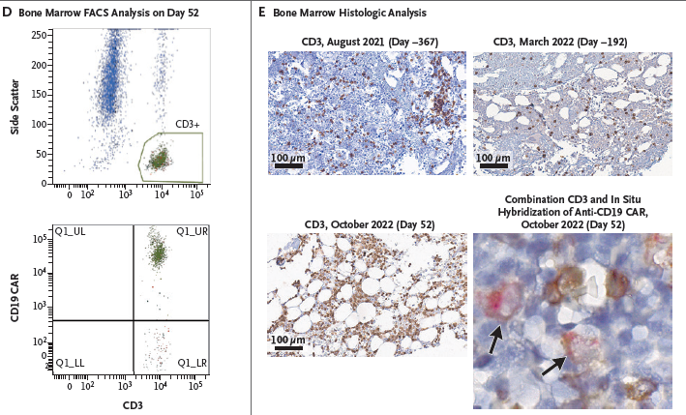

Slide 22
Recommandations

Slide 23
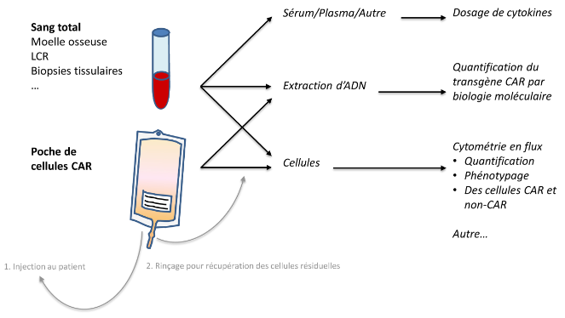
Recommandations

Slide 24
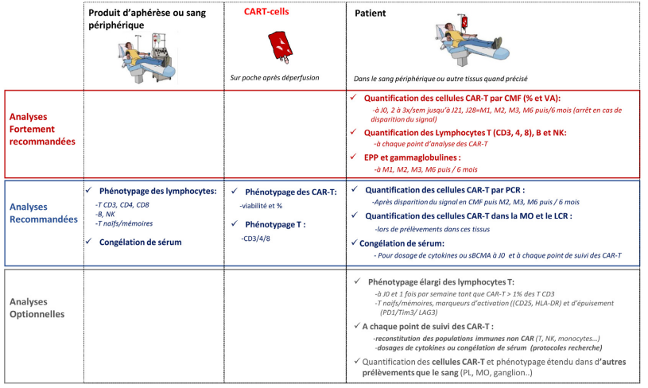
Recommandations

Slide 25
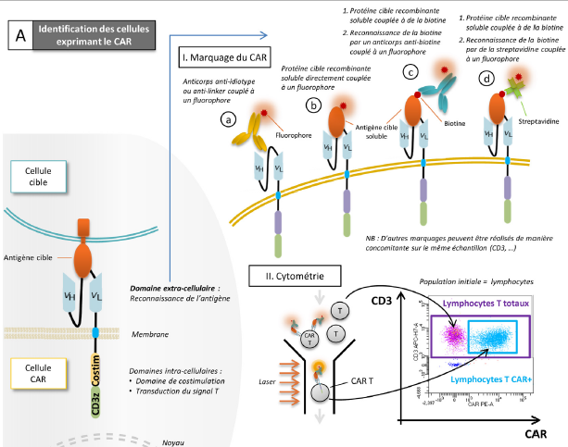
Recommandations

Slide 26
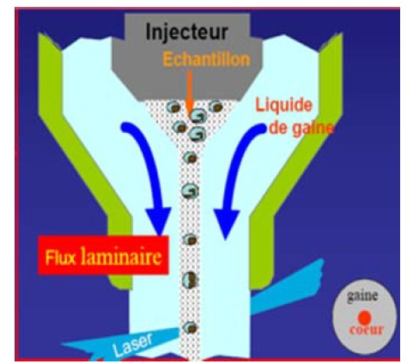
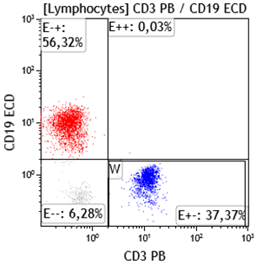

Slide 27
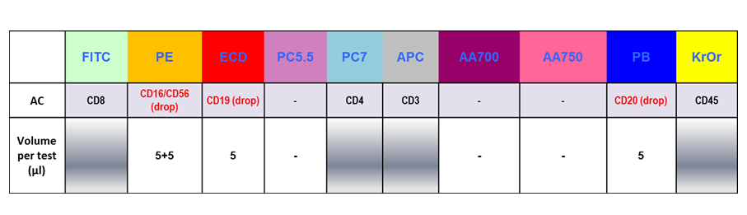
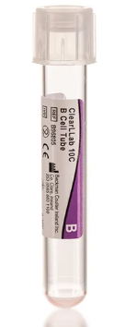
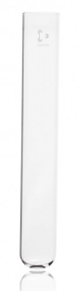
Pratique
T B et NK
CAR T

Slide 28
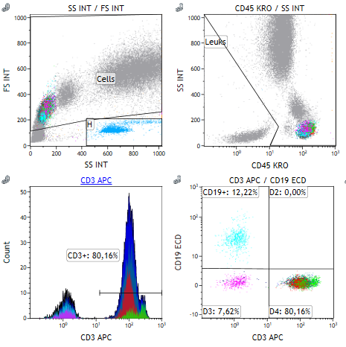

Slide 29
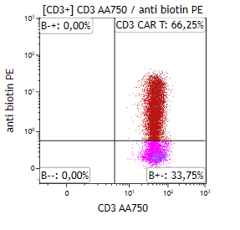
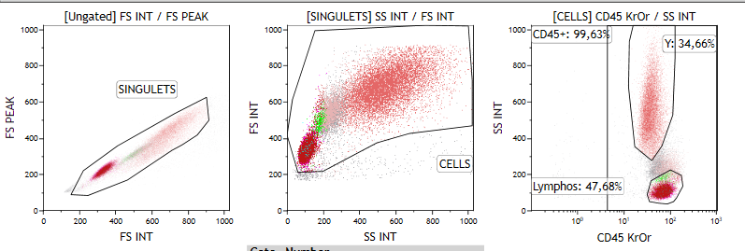
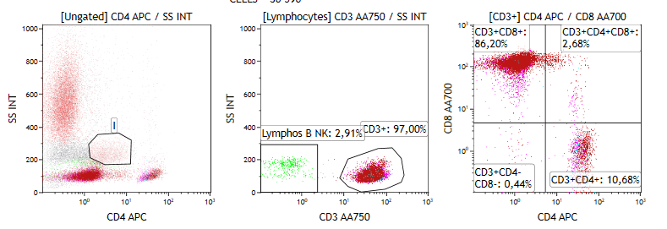
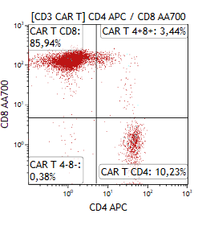

Slide 30
INTERETS DE LA CMF
Facilité d'implémentation de la technique sur une plateforme hospitalière de routine.
Combinaison à une numération T/B/NK permettant la quantification en valeur absolue des cellules CAR-T et des lymphocytes B circulants (la lymphopénie B étant le témoin de la présence de cellules CAR-T fonctionnelles).
Identification des cellules exprimant bien le CAR à leur surface, et donc potentiellement fonctionnelles.
Combinaison à d'autres marqueurs lymphocytaires permettant, outre la quantification des cellules CAR-T, de caractériser leur phénotype et celui des autres cellules immunes (T non- CAR, NK. . .), ainsi que leur fonctionnalité (cytokines intracellulaires, molécules cytotoxiques).
Rendu en temps réel aux cliniciens, laissant la possibilité d'une éventuelle modification thérapeutique au vu des résultats.

Slide 31
INTERETS DE LA CMF
L'analyse cinétique des cellules CAR-T permet de déterminer plusieurs valeurs importantes:
Tfirst : le temps auquel les cellules CAR-T deviennent détectables après l'injection
Cmax : pic d'expansion ( taux maximal de cellules CAR-T en pourcentage ou valeur absolue)
Tmax : le délai pour atteindre ce pic d'expansion ( en jours après l'injection)
AUC0-28 : la quantité cumulée de cellules CAR-T présentes en circulation au cours du premier mois de traitement, définie par l'aire sous la courbe entre J0 et J28
Tlast : le dernier point auquel les cellules CAR-T sont détectables ( en jours ou mois)

Slide 32
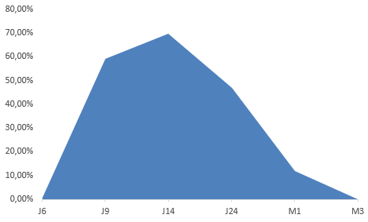
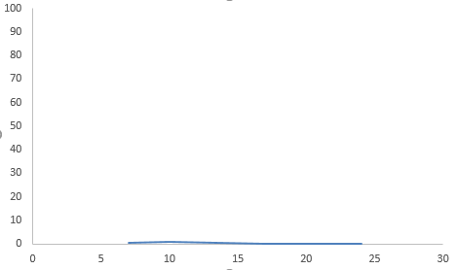
INTERETS DE LA CMF
LNH du Manteau, Brexu-cel, en rémission 3mois post traitement
Lymphome B à grandes cellules , Axi-cel, rechute 2 mois post traitement

Slide 33
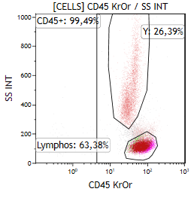
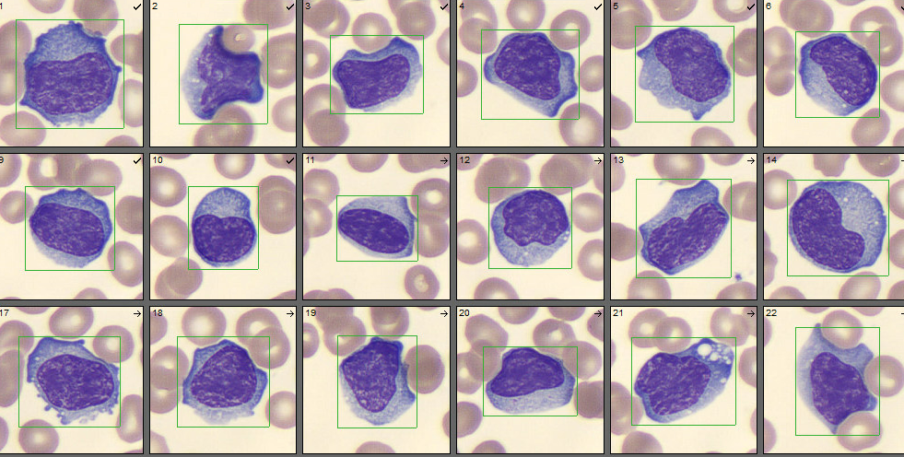
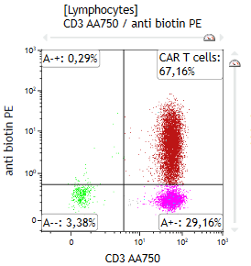
Exemple
J9 post injection de CAR T CD19 pour un DLBCL

Slide 34
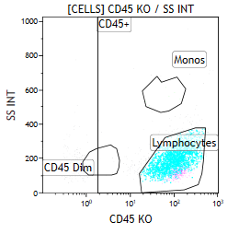
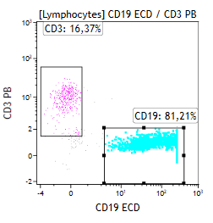
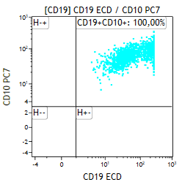
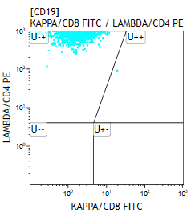
Exemple
Patiente de 67 ans , rechute CNS d’un DLBCL
Traitement par CAR-T CD19

Slide 35
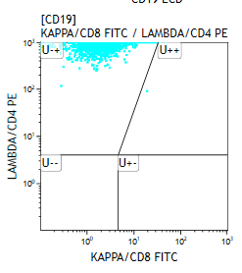
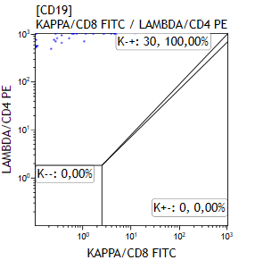
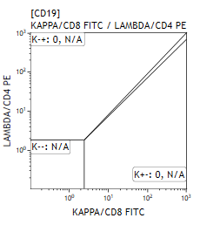
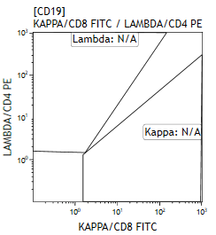
CMF sur LCR

Slide 37
Quizz
1) Les cellules CAR-T sont des lymphocytes modifiés génétiquement dans le but de reconnaître puis éliminer les cellules cancéreuses.
Vrai
2) Les CAR-T thérapeutiques sont les CAR-T de deuxième génération.
Vrai
3) Ces cellules font parties d’un traitement de thérapie cellulaire innovante, par conséquent elles sont dépourvues d’effets indésirables notables.
Faux
4) Il existe plusieurs méthodes de détection de CAR-T dans les liquides biologiques ( CMF, Biologie moléculaire).
Vrai
5) Les CAR-T montrent une efficacité thérapeutique remarquable uniquement dans le domaine de cancérologie.
Faux

Slide 38
Merci de votre attention
Mustapha KHAZOUR
Jeremy PAIRAULT
Chalabia NAIT HAMOUCHE
Laurence GUERRA
Véronique SAADA
Véronique VERGÉ

